Slide 1
Week9: 期中试卷评讲
By 12112629 罗海宸

Slide 2
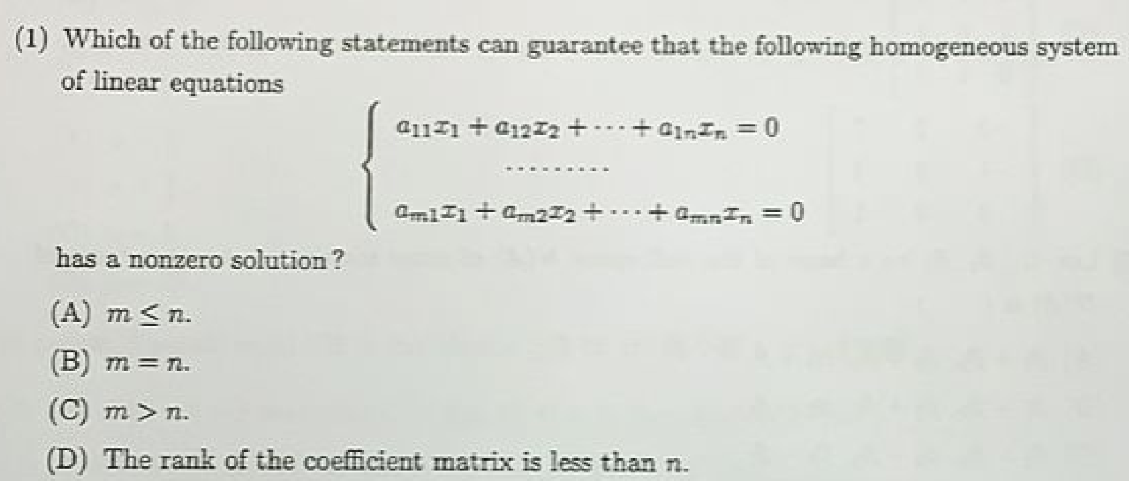

Slide 3
1(1)解析：D
要使原方程有非零解，即是说系数矩阵的列间线性相关。
A,B,C:只要n不大于m，则n个列向量之间就有可能线性无关，导致只有非零解。
D:系数矩阵的秩小于n，说明n个列向量间线性相关，有非零解。

Slide 4
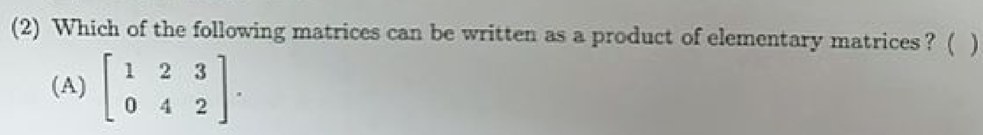
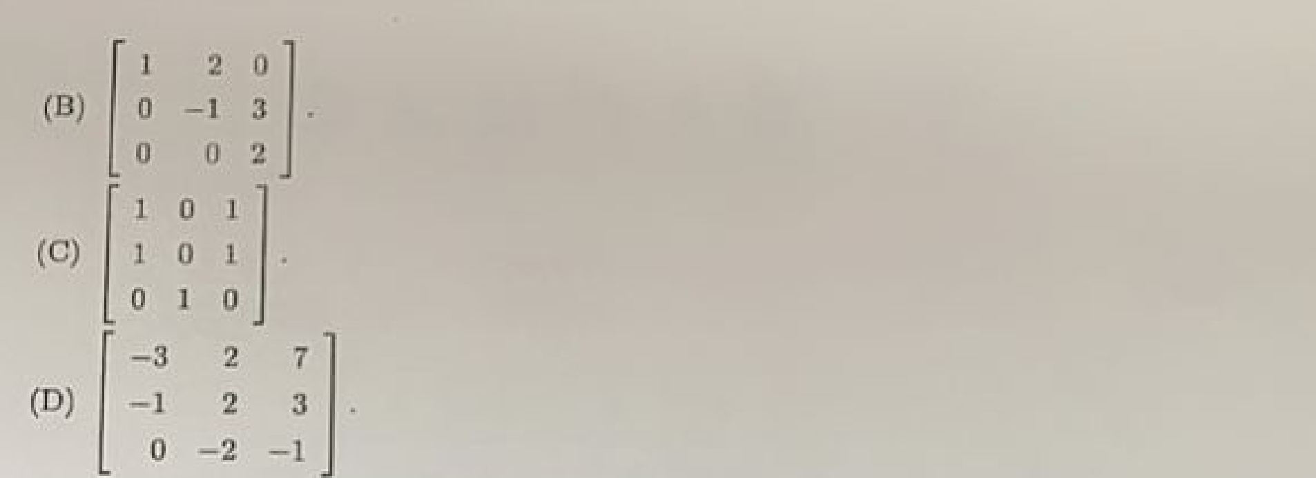

Slide 5
1(2)解析：B
能够写成初等矩阵的乘积表示，这个矩阵一定是方阵，并且可逆。则只需要判断哪个矩阵可逆即可.

Slide 6
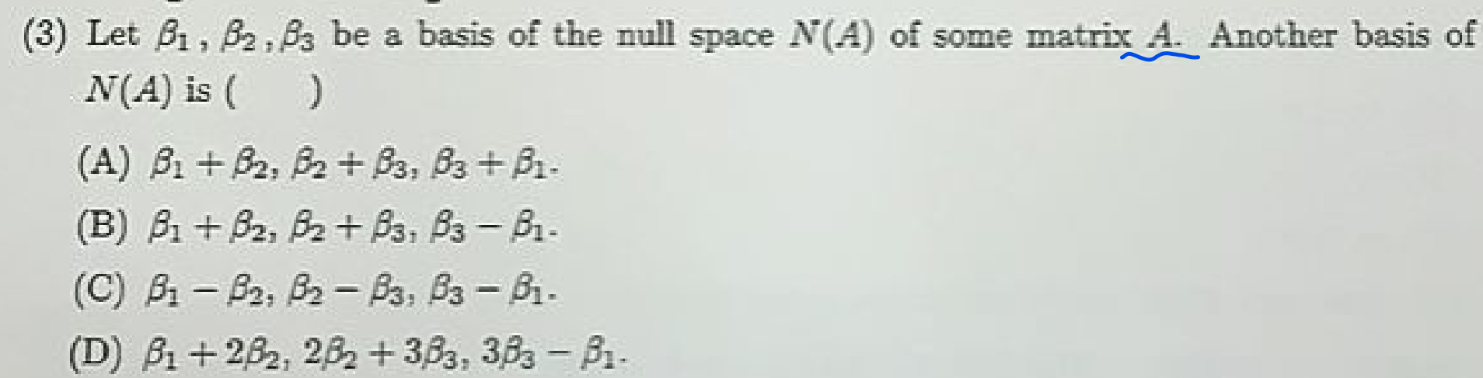

Slide 7
1(3)解析：A
因为选项中的所有向量都已经在N(A)中了，所以判断这些向量能否构成一组基，则只需判断他们是否线性无关。

Slide 8
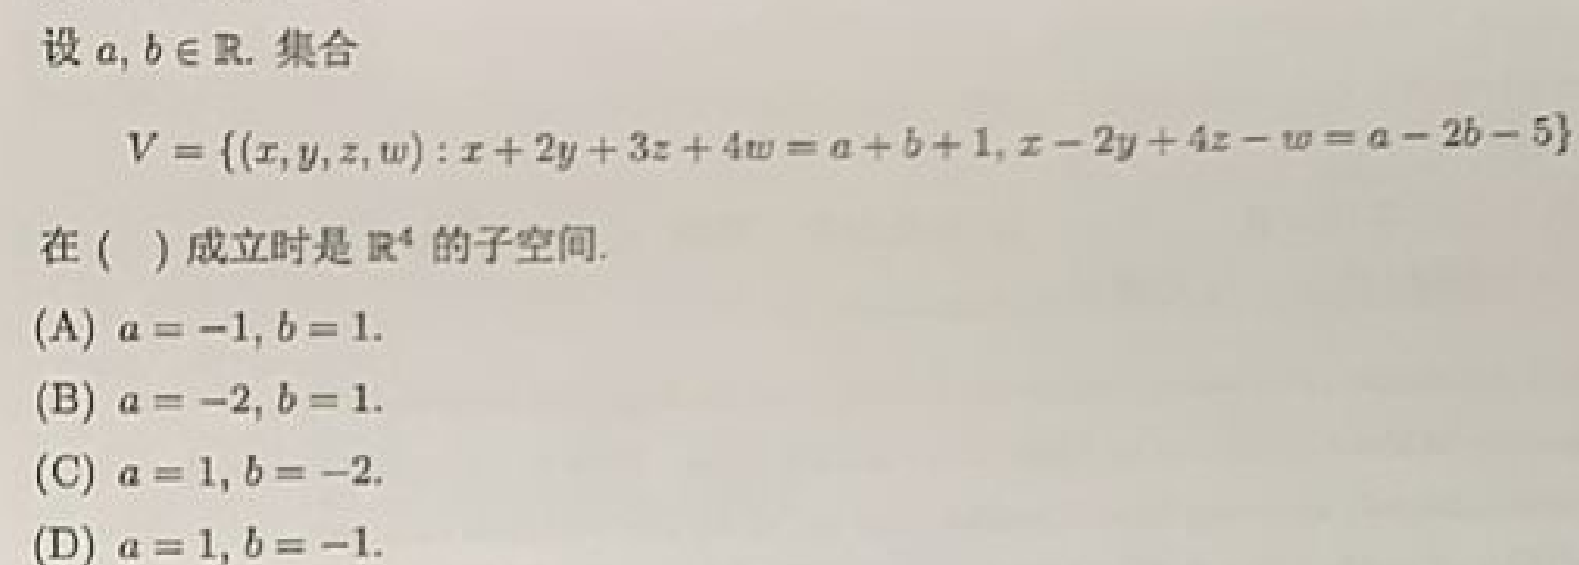

Slide 9
1(4)解析：C
V可以被看做两个平面的交线，这条交线是子空间当且仅当这条交线过原点。即是说当x=y=z=w=0的时候，a+b+1,a-2b-5也等于0.解方程组即可。

Slide 10
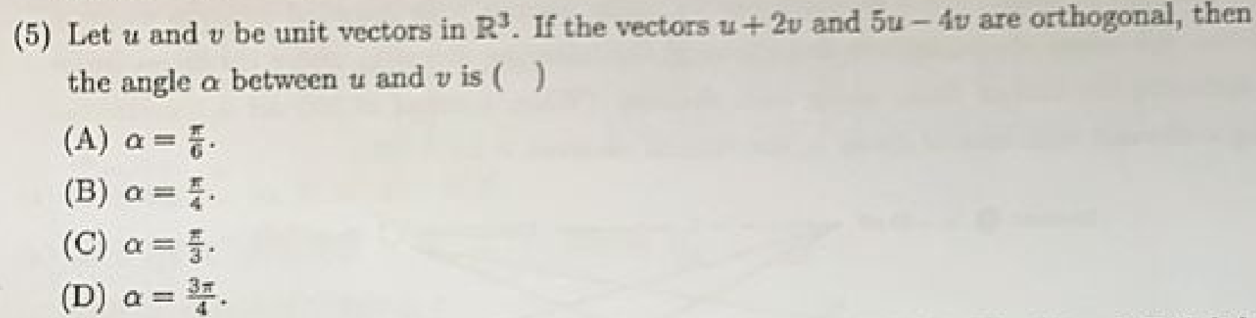
1(5)解析：C

Slide 11
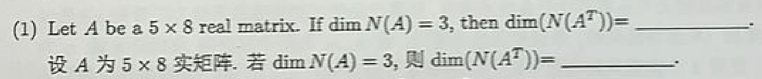

Slide 12
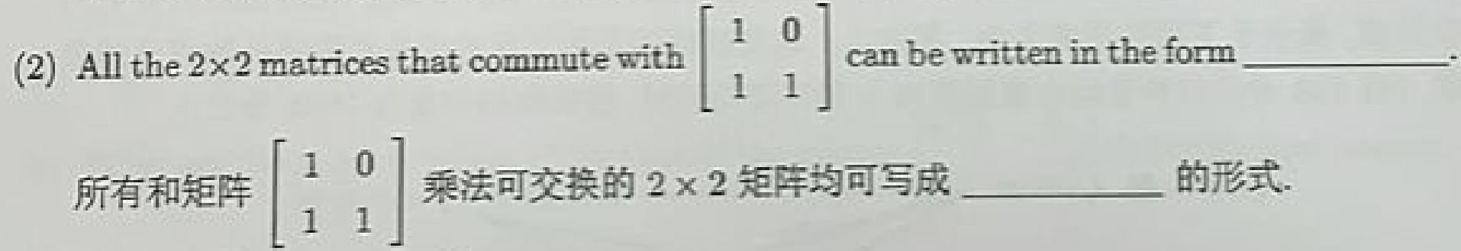



Slide 13
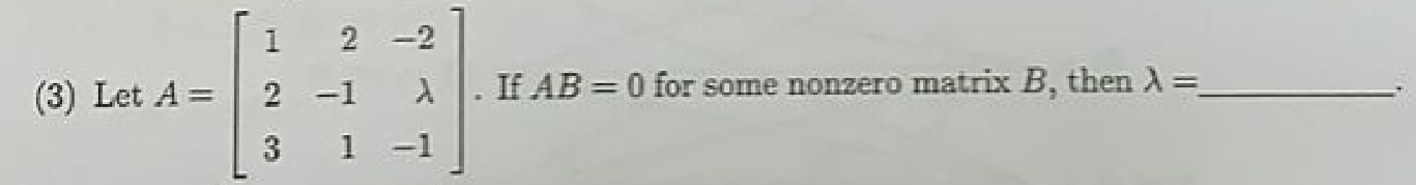

Slide 14
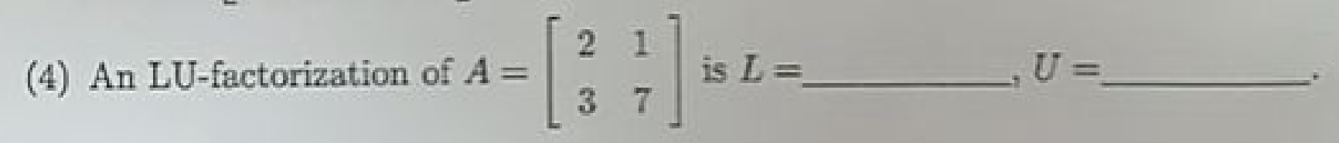


Slide 15
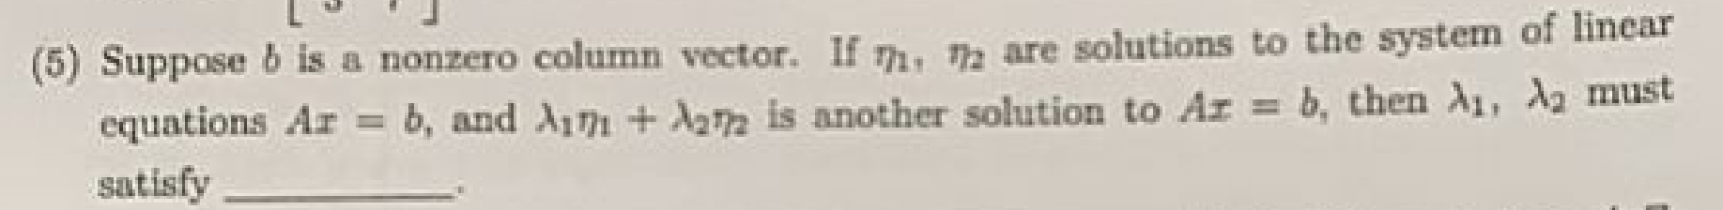


Slide 16
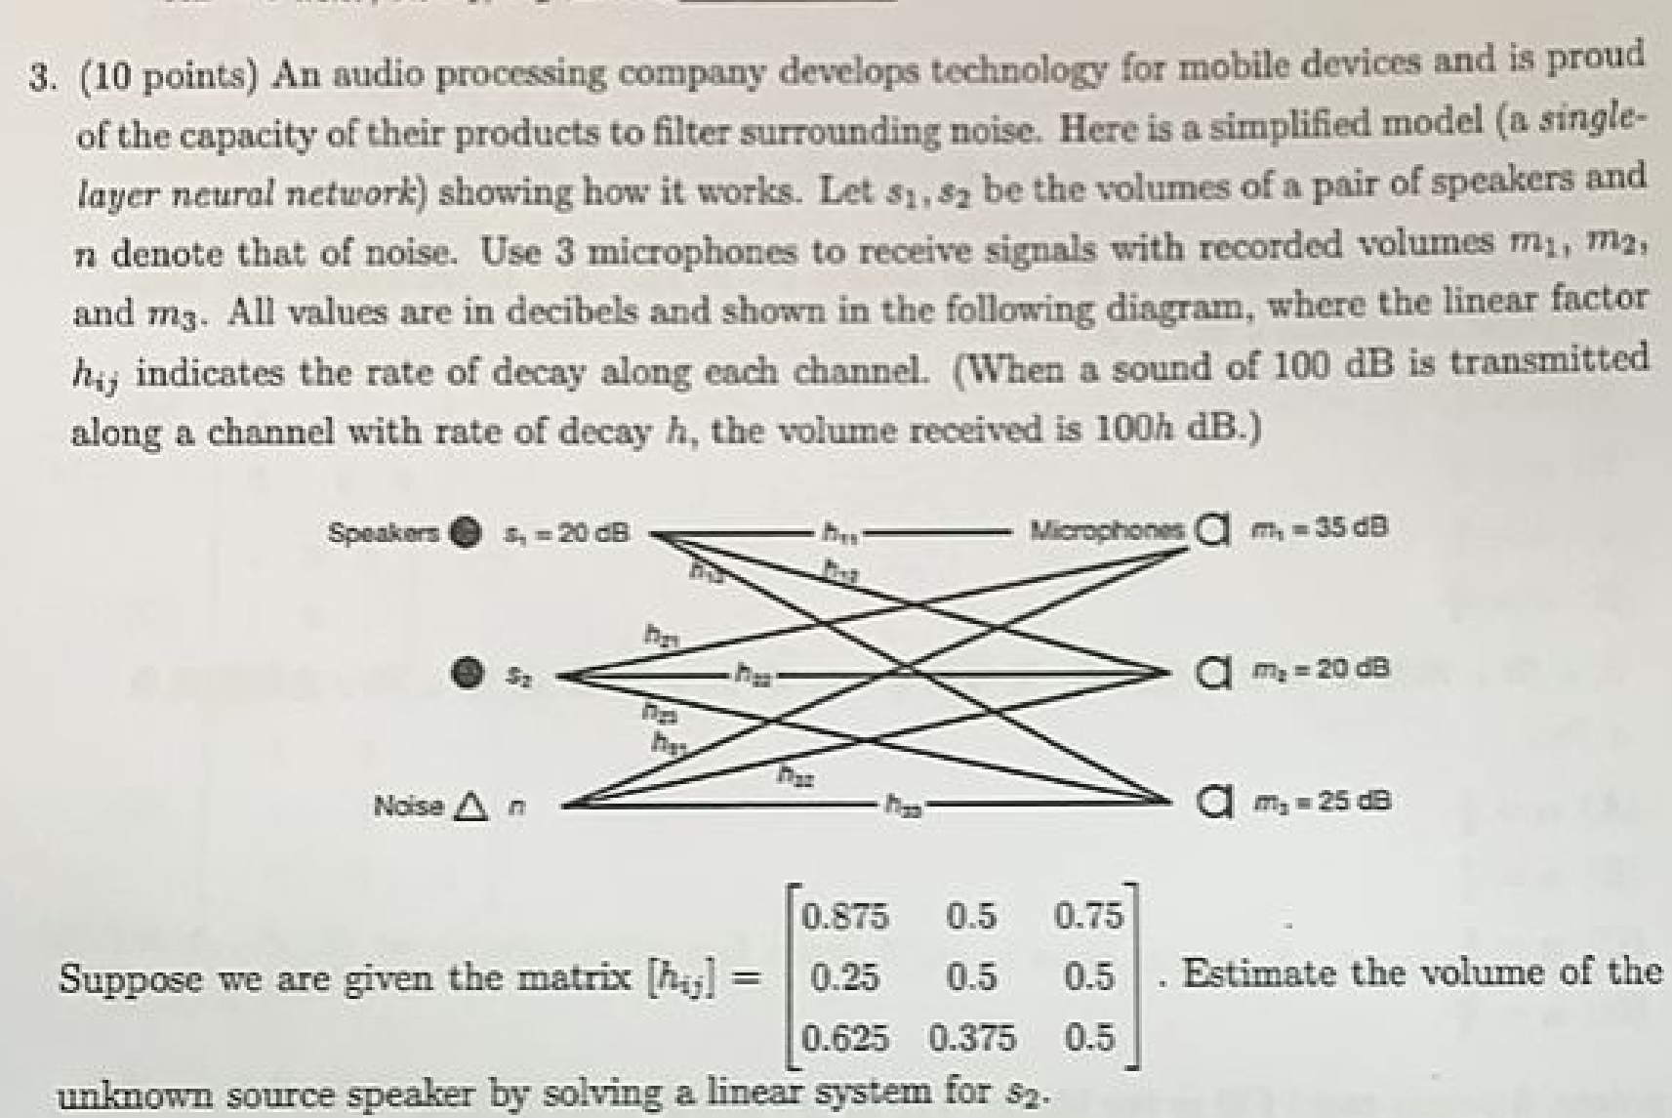

Slide 17
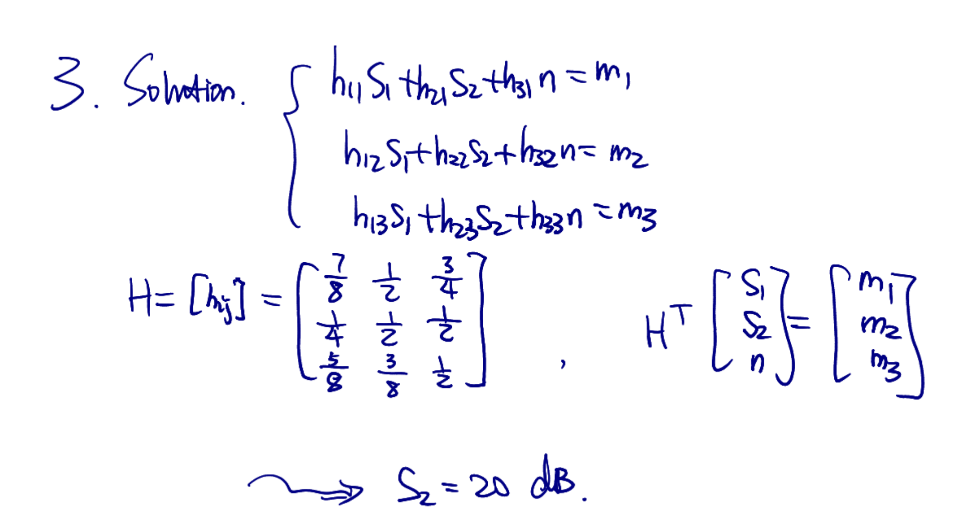

Slide 18
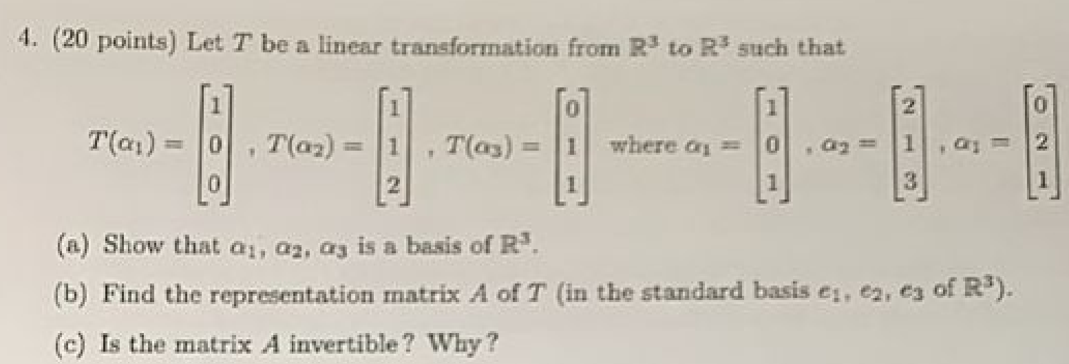

Slide 19
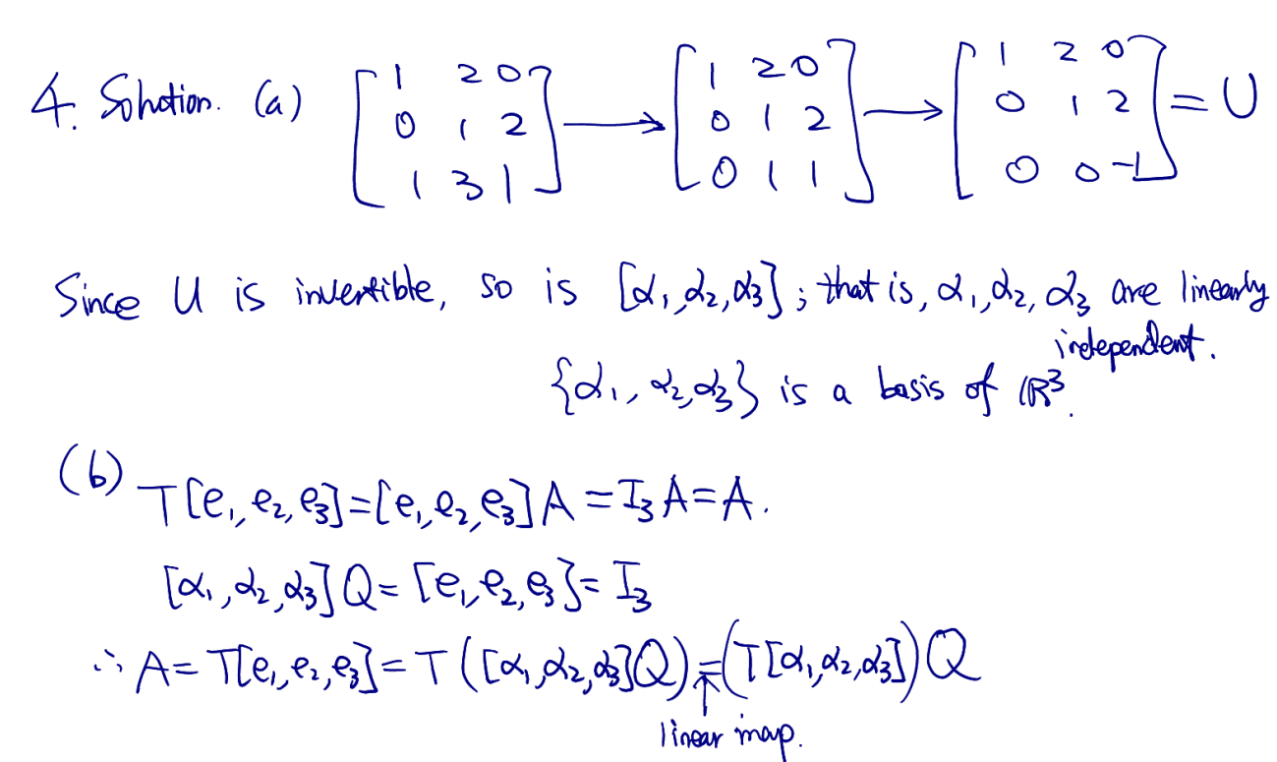
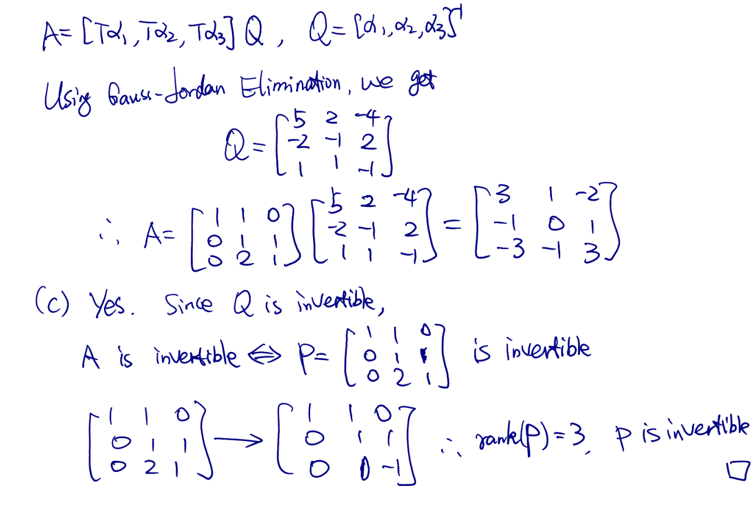

Slide 20
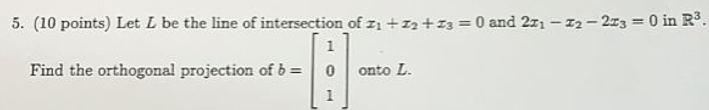
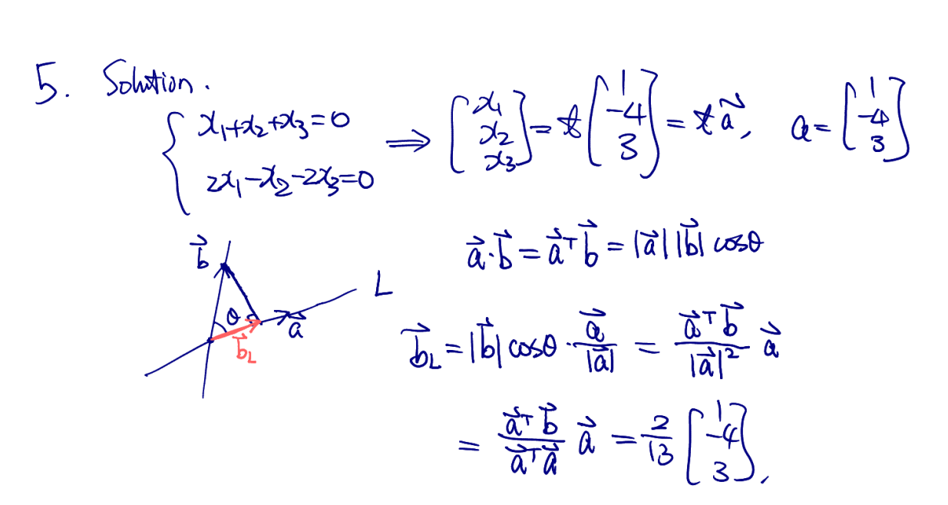

Slide 21
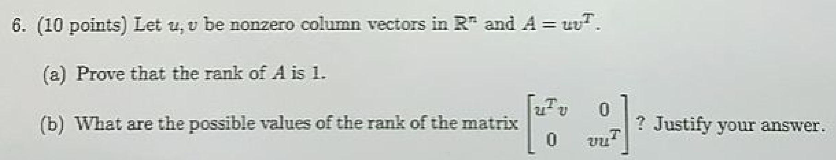

Slide 22
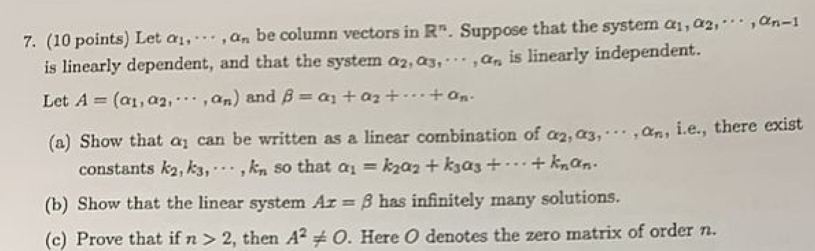

Slide 23
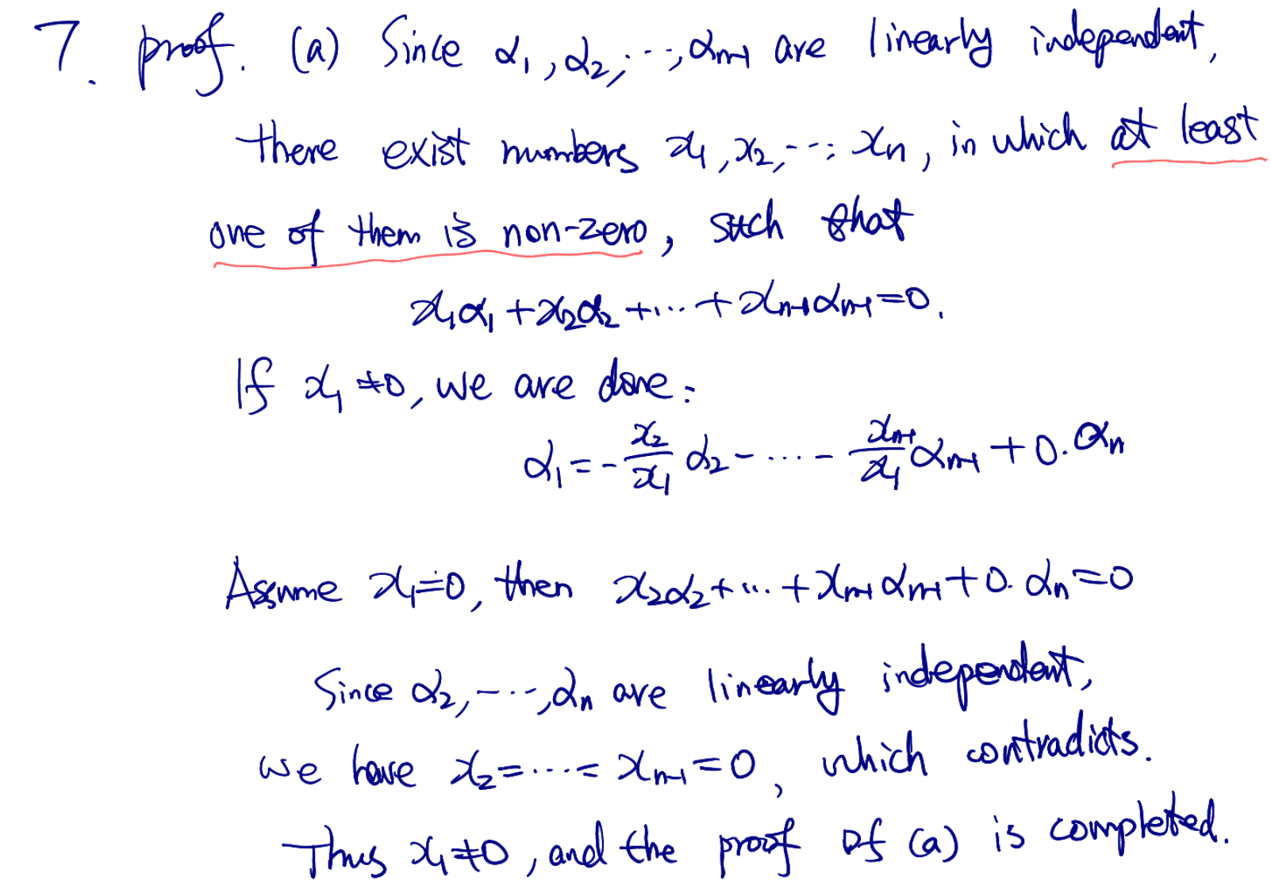

Slide 24
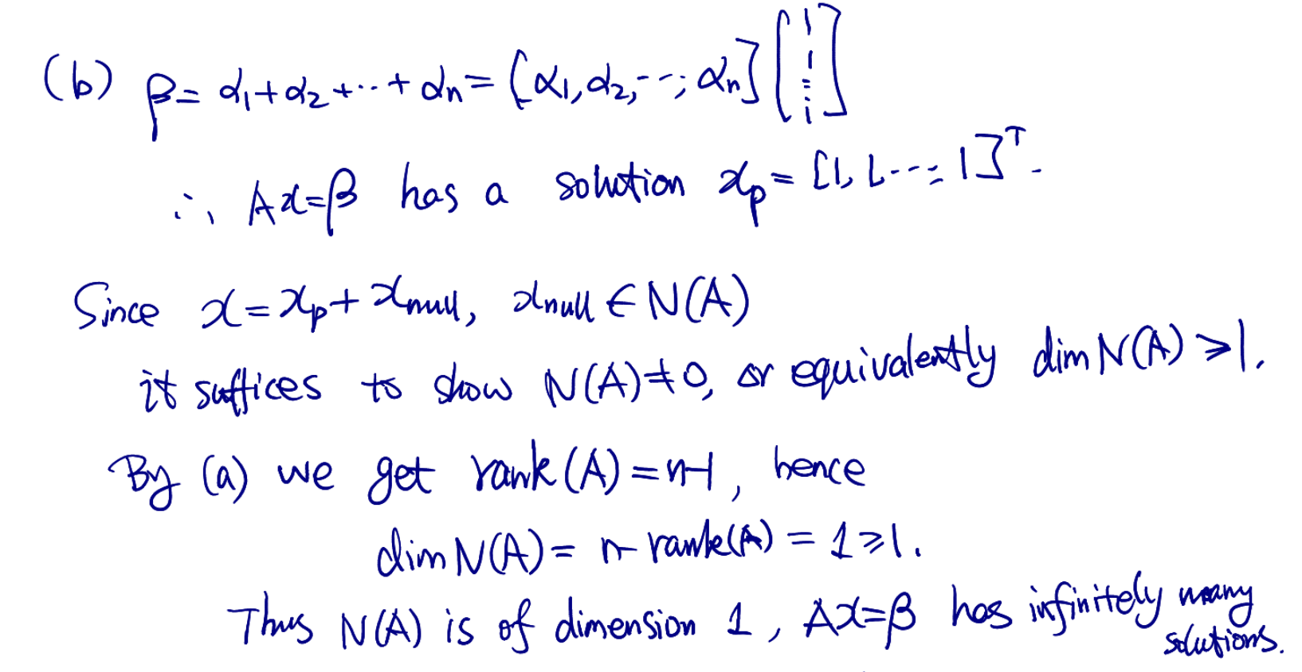

Slide 25
